Slide 1
Kompetence a kompetenční modely v kontextu vzdělávání k informační gramotnosti
Mgr. Pavlína Mazáčová, Ph.D.
Předmět Informační gramotnost - KISK
Semestr podzim 2015

Slide 2
Vymezení obsahů pojmu kompetence
Odlišné pojetí kompetencí mezi zástupci vzdělávací a zaměstnavatelské sféry
JSOU chápány NEJSOU chápány
jako vztahované k výkonu
konkrétního povolání

Slide 3
Vztah SCHOPNOSTI – KOMPETENCE
Schopnost = předpoklad k výkonu lidské činnosti
Předpoklad existence nebo měření schopností nezaručuje úspěšné jednání v konkrétních situacích - obdobně to platí také pro znalosti (respektive soubory poznatků) a dovednosti
Schopnost lze – v určitém smyslu – považovat za univerzálnější veličinu než kompetenci, stejnou schopnost může jedinec využívat v různých situacích (při různých činnostech).
Kompetence – JE spojena s konkrétní činností či situací

Slide 4
Kompetence v kontextu informační gramotnosti
klíčové kompetence
integrované schopnosti a dovednosti uplatňované v profesním i osobním životě - nejsou striktně vázány na jednotlivý obsah učiva v kurikulárních dokumentech, jsou součástí obecného základu vzdělání jedince v informační společnosti:
komunikativní dovednosti (+ znalost cizích jazyků); personální a interpersonální dovednosti;
schopnost řešit problémy a problémové situace;
schopnost využívat při řešení probl. matematických postupů;
schopnost využívat informační technologie, pracovat s informacemi
rozpracovány na úrovni systému vzdělávání v ČR (RVP, VŠ)

Slide 5
Kontext informační gramotnosti v klíčových kompetencích – strategie ČR

Slide 6
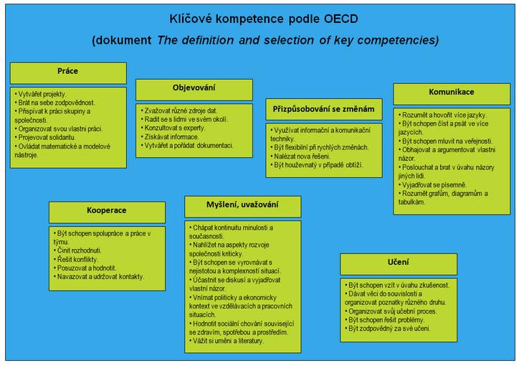
Pojetí klíčových kompetencí ( a infogram) dle OECD

Slide 7
Klíčové kompetence a edukace k informační gramotnosti (kurikula v ČR)
Klíčové kompetence (KK) dalece přesahují definovanou funkční, resp. informační gramotnost
Na rozdíl od informační nebo funkční gramotnosti (a dalších gramotností) se KK těžko vymezují a měří
To, co zahrnuje funkční, resp. informační gramotnost, se v různých obměnách ve všech vymezeních klíčových kompetencí objevuje
Je proto možné informační gramotnost považovat za součást (jakousi měřitelnou podmnožinu) klíčových kompetencí
Klíčové kompetence můžeme (v jistém smyslu) považovat za pojem funkční, resp. informační gramotnosti nadřazený
Otázka: Je možné rozvíjet klíčové kompetence ve výuce na všech stupních škol, nebo je možné spíše je rozvíjet v systému celoživotního učení/vzdělávání?

Slide 8
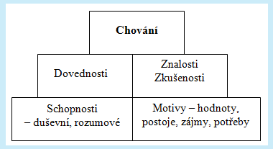
Klíčové kompetence v kontextu celoživotního učení
Souhrn vědomostí, dovedností, schopností, postojů a hodnot důležitých pro osobní rozvoj a uplatnění každého člena společnosti
Takové znalosti, schopnosti a dovednosti, které vyúsťují v kompetence, s jejichž pomocí je možno v daném okamžiku zastávat velký počet pozic a funkcí a které jsou vhodné ke zvládání problémů celé řady většinou nepředvídatelně se měnících požadavků v průběhu života ve 21. století

Slide 9
Klíčové kompetence v kontextu celoživotního učení
Předpokladem nabytí klíčových kompetencí = důvěra v samostatnost účastníka vzdělávání a v jeho odpovědnost za vlastní učení má možnost spoluutvářet proces svého učení na vlastní odpovědnost, zejména v neformálním učení
Nabývání klíčových kompetencí - celoživotní proces (nové učení a přeučování)
KK = další vzdělávání přesahující profese
Rozvoj osobnosti
Výběr KK a jejich pojetí vychází z hodnot obecně přijímaných ve společnosti a z obecně sdílených představ o tom, které kompetence jedince přispívají k jeho vzdělávání, spokojenému a úspěšnému životu a k posilování funkcí občanské společnosti
Ovládnout definitivně klíčové kompetence není možné, neboť proces učení, zejména u kompetencí, nelze ukončit jednou provždy

Slide 10
(Klíčové) Kompetence ve firemním vzdělávání
= znalosti, dovednosti, schopnosti a návyky chování nebo myšlení, které mohou jasně a spolehlivě odlišit vynikajícího pracovníka od průměrného v dané pozici
Projevují se jako specifické „pozorovatelné chování”, které vynikající pracovníci projevují častěji, ve více situacích a s lepšími výsledky než průměrní pracovníci
Zpravidla vycházejí z firemních hodnot

Slide 11
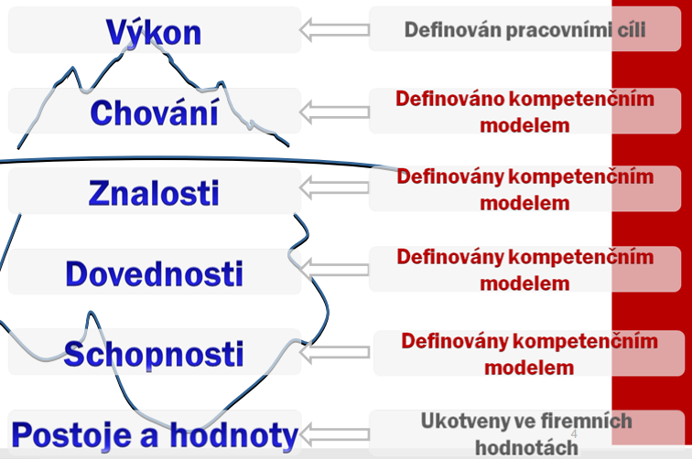
Kompetence v organizaci

Slide 12
Kompetenční modely v organizaci
Popisují kompetence
(tj. znalosti, dovednosti, zkušenosti, osobnostní charakteristiky) nutné pro požadovaný výkon v dané pozici

Slide 13
Typologie kompetenčních modelů (v personalistice)
Modely klíčových kompetencí:
kompetence, které jsou společné a nezbytné pro všechny zaměstnance organizace/firmy bez ohledu na jejich pozici a roli v hierarchii firmy
Specifické kompetenční modely:
kompetence pracovníka (a jejich úroveň), které jsou charakteristické pro úspěšného pracovníka v konkrétní pozici a v konkrétní organizaci
Generické kompetenční modely:
osvědčený seznam kompetencí pro konkrétní pozice (obchodník, personalista, finanční ředitel), vycházejí z rozsáhlých zkušeností personální agentury, výzkumů a vývojových aktivit
spolehlivý základ pro definování kompetencí nezbytných pro dobrý výkon v dané pozici
bohužel nezohledňují zvláštnosti jednotlivých firem/organizací

Slide 14
Přínos kompetenčních modelů
Zkvalitnění personální práci ve společnosti/firmě/organizaci
Upevňování a propagace firemních hodnot, usnadnění práce manažerům a personalistům při:
výběru,
vzdělávání,
hodnocení zaměstnanců
Zkvalitnění výběrového procesu - poskytují naprosto přesný popis toho, co musí uchazeč o práci umět a znát, aby byl přijat
Poskytují validní informace o výkonu zaměstnance a o tom, jak si přijatý zaměstnanec osvojil potřebné znalostí a dovedností během adaptace
Definují úroveň kompetencí, které musí uchazeč prokázat na konci adaptačního období
Poskytují detailní popis kompetencí vyžadovaných od způsobilých pracovníků
Využitelné při rozvojovém hodnocení zaměstnanců, jejich povyšování a dalším vzdělávání
Základ moderního systému řízení lidských zdrojů, lze je aktualizovat a snadno přizpůsobovat rozvoji firmy

Slide 15
Kompetenční modely organizací - shrnutí
Definují PŘEDPOKLADY úspěchu v organizaci
Vycházejí ze základních hodnot v organizaci
Dávají společný jazyk k hodnocení chování a způsobu práce
Poskytují zaměstnancům strukturovaný přístup k dalšímu rozvoji těchto předpokladů
Vytváří jakýsi „most“, kterým lze propojit práci samotnou a jednotlivé personální procesy s hodnotami a principy organizace

Slide 16
Využití kompetenčních modelů – profese (výběr)
Učitelé
Koordinátoři vzdělávání
Specialisté na vzdělávací systémy
Školitelé v oblasti technického vzdělávání
Firemní trenéři
Vzdělávání a hodnocení ředitelů

Slide 17
Příklad konkrétní implementace KM
Primární cíl
Vytvořit metodiku práce s kompetencemi ve firmě/organizaci a provázat je s jednotlivými procesy řízení lidských zdrojů (ŘLZ)
Vytvořit kompetenční modely pro jednotlivá pracovní místa
Sekundární cíl
Směřovat cíleněji k definovaným hodnotám a větší flexibilitě
Podpořit strategické řízení ve společnosti prací s vazbami mezi vizí, strategií, hodnotami a kompetencemi a sekundárně celým ŘLZ
Napomoci posunu manažerského stylu vedení k většímu důrazu na práci s lidmi
Podpořit sjednocení a provázanost jednotlivých procesů řízení lidských zdrojů ve společnosti

Slide 18
Struktura kompetenčního modelu (na příkladu VZP)
Identifikační údaje
Charakteristické pracovní činnosti
Klíčové znalosti a schopnosti vycházející z hodnot VZP
Další schopnosti a dovednosti
Vhodné odborné znalosti
Vhodné další znalosti
Atestace a certifikace
Kvalifikace a praxe
Ostatní charakteristiky

Slide 19
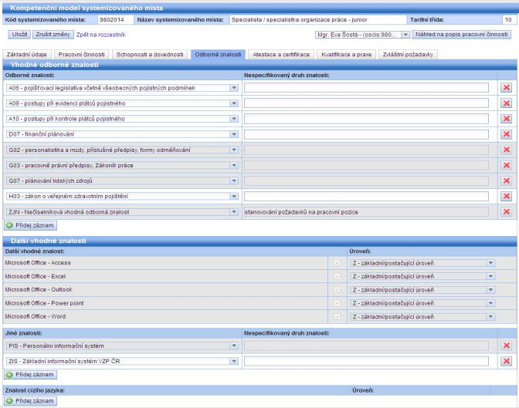
Příklad - Odborné znalosti v kompetenčním modelu (včetně IG)

Slide 20
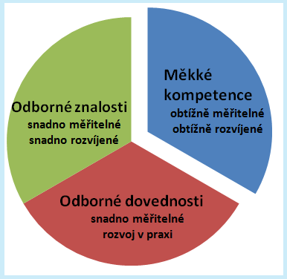
Kompetenční model v oblasti zájmového a neformálního vzdělávání
Odborné kompetence specifické = co by pracovník v dané pozici měl umět po odborné stránce (např. diagnostikování poruch automobilu, měření elektrických veličin, vedení podvojného účetnictví aj.).
Obecné kompetence = co by pracovník v dané pozici měl zvládat nad svoji odbornost, ale co je současně pro výkon dané pozice nezbytné (např. cizí jazyky, efektivní komunikace, práce s informacemi aj.).
měkké kompetence a odborné kompetence obecné
- vycházejí z určitých obecných schopností - jsou založené na určitém znalostním základu
(např. pohotovost, přesnost, pečlivost, - na rozdíl od specifických kompetencí jsou
srozumitelnost, přesvědčivost, praktičnost apod.), však široce přenositelné (např. cizí jazyky,
ze kterých se dalším rozvíjením stávají kompetence využívání počítače, řízení motorových vozidel).

Slide 22
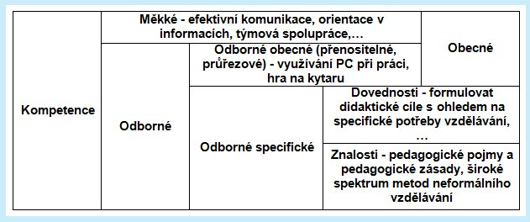
Kompetenční model v oblasti zájmového a neformálního vzdělávání
Aktivita k procvičení v rámci tématu - http://www.nidm.cz/okp-old/ke-stazeni

Slide 23
Kurikulární dokumenty (vzdělávací programy) a kompetenční modely
- Pro formální vzdělávání - kurikulární dokumenty
Pro neformální vzdělávání - především vzdělávací programy
Kompetence jsou transformovány do učebních cílů
Učební cíle
Výroky popisující způsoby /cesty, jimiž student kurzu/modulu /programu prokazuje zvládnutí dané kompetence ve vzdělávacím prostředí
Učební plány
Postavené tak, že jasně vedou studenty na požadovanou úroveň kompetence
Význam kompetenčních modelů
zdroj pro hodnocení vzdělávacího obsahu kurzů
Kritérium srovnatelnosti osnovy vzdělávání (cílů apod.) u různých pedagogů

Slide 24
Kompetence a strategie (ve formálním vzdělávání)
Klíčové kompetence
Klíčové kompetence chápeme jako soubor dovedností, vědomostí, schopností, postojů a hodnot, jako komplexní „výbavu“ žáka / studenta / vzdělávaného jedince / jedince
Výchovné a vzdělávací strategie
Společné postupy na úrovni vzdělávací instituce (např. školy), akceptované pedagogy a uplatňované ve výuce i mimo výuku
Nástroj cíleného utváření a rozvíjení klíčových kompetencí žáků/studentů
Formulovány prostřednictvím společně uplatňovaných a upřednostňovaných postupů, metod a forem práce, případně aktivit, příležitostí či pravidel

Slide 25
Výchovné a vzdělávací strategie ve formálním vzdělávání
Výchovné a vzdělávací strategie na úrovni školy
jasně a srozumitelně vymezeno, CO a JAK učitelé společně uplatňují ve výuce
strategie cíleně směřovány k utváření a rozvíjení klíčových kompetencí žáků a procházejí celým výchovným a vzdělávacím procesem ve škole, jako např.:
učitelé zadávají žákům takové úkoly, které řeší ve skupinách, jejich výsledky pak prezentují ostatním (KK sociální a personální, komunikativní)
učitelé periodicky požadují po žácích zpracování rozsáhlejší (ročníkové, seminární…) práce, žáci si volí témata jim blízká, používají při tom více zdrojů, které konfrontují, výstupy své práce prezentují i s využitím IT technologií ostatním (KK k učení, komunikativní)
učitelé při hodnocení žákovských prací využívají sebehodnocení žáků, např. formou týdenních plánů, osobních rozhovorů (KK sociální a personální).
Výchovné a vzdělávací strategie na úrovni předmětu
společné pro všechny učitele daného vyučovacího předmětu
Např. v předmětu Český jazyk a literatura (v závorce je uvedena klíčová kompetence, jejíž část tato strategie rozvíjí):
učitel zařazuje do výuky diskusi, žáci si zformulují pravidla pro diskusi, kterými se budou řídit, a vyhodnocují, jak se jim je daří dodržovat (KK komunikativní, občanská, sociální a personální)

